Slide 1



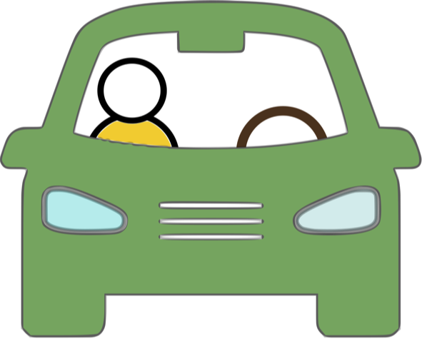
A. Informacje o zespole realizującym ćwiczenie
Nazwa przedmiotu: | Automatyka pojazdowa
Nazwa ćwiczenia: | Proces projektowania samochodowych układów sterowania
Data ćwiczenia: | 2019-04-10
Czas ćwiczenia: | 08:00 – 09:30
Zespół realizujący ćwiczenie: | Katarzyna Wątorska Jacek Wójtowicz Bartłomiej Mróz

Slide 2
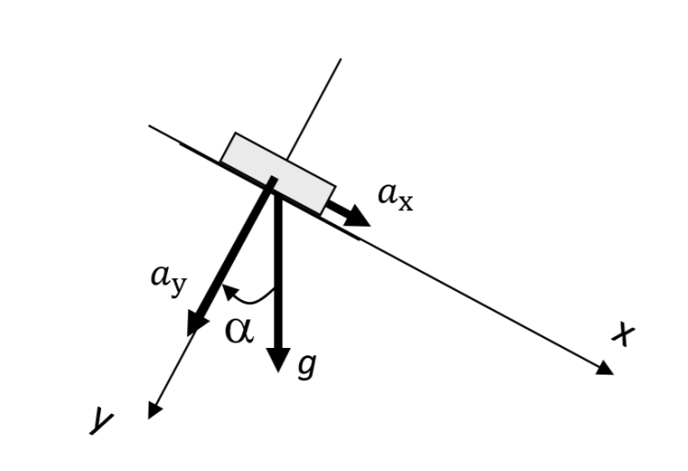
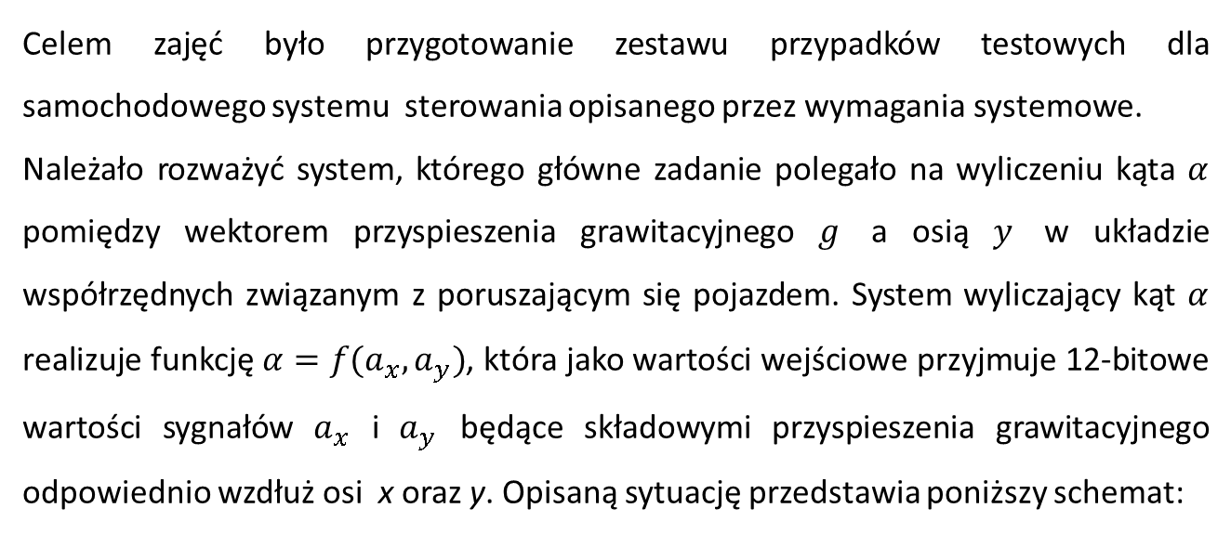

B. Sformułowanie problemu
Celem zajęć było przygotowanie zestawu przypadków testowych dla samochodowego systemu sterowania opisanego przez wymagania systemowe.
Należało rozważyć system, którego główne zadanie polegało na wyliczeniu kąta $α$ pomiędzy wektorem przyspieszenia grawitacyjnego $g$ a osią $y$ w układzie współrzędnych związanym z poruszającym się pojazdem. System wyliczający kąt $α$ realizuje funkcję $α=f(a_{x},a_{y})$, która jako wartości wejściowe przyjmuje 12-bitowe wartości sygnałów $a_{x}$ i $a_{y}$ będące składowymi przyspieszenia grawitacyjnego odpowiednio wzdłuż osi x oraz y. Opisaną sytuację przedstawia poniższy schemat:
Rys. 1. Przedmiot testowania realizujący funkcję $α=f\left(a_{x},a_{y}\right).$

Slide 3
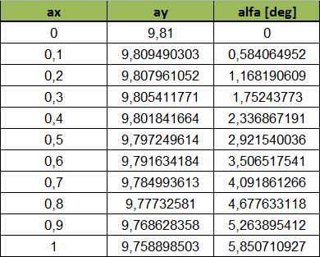
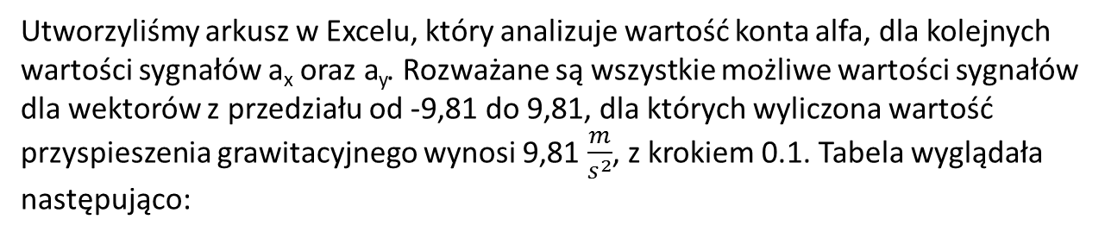
C. Sposób rozwiązania problemu
Utworzyliśmy arkusz w Excelu, który analizuje wartość konta alfa, dla kolejnych wartości sygnałów a_{x} oraz a_{y}. Rozważane są wszystkie możliwe wartości sygnałów dla wektorów z przedziału od -9,81 do 9,81, dla których wyliczona wartość przyspieszenia grawitacyjnego wynosi 9,81 $\frac{m}{s^{2}}$, z krokiem 0.1. Tabela wyglądała następująco:
Kąt alfa wyliczaliśmy z następującej formuły: =JEŻELI.BŁĄD(JEŻELI(MODUŁ.LICZBY(MODUŁ.LICZBY(ASIN(B2/$H$2))-ACOS(MODUŁ.LICZBY(C2/$H$2)))<=0,1;STOPNIE(ASIN(B2/$H$2));"BLAD2");"BLAD")

Slide 4
D. Wyniki
Nasza funkcja wyliczająca kąt alfa, zwraca poprawnie wyliczony kąt dla dowolnych wartości wektorów należących do dziedziny oraz spełniających warunki zadania. Dodatkowo funkcja obsługuje następujące błędy:
Jeżeli użytkownik poda wartość wektora, która nie należy do dziedziny, bądź nie jest nawet w formacie liczbowym, to funkcja zwróci wartość „BLAD”
Jeżeli użytkownik poda wartość wektorów, które nie są składowymi przyspieszenia ziemskiego, to funkcja zwróci wartość „BLAD2”

Slide 5
E. Wnioski
Podczas tego ćwiczenia poznaliśmy w jaki sposób testowane są systemy sterowania w samochodach oraz nauczyliśmy się przygotowywać zestawy przypadków testowych. Wykorzystaliśmy do tego metodę analizy wartości brzegowych oraz metodę partycji równoważnych W tym przypadku były one bardzo podobne, ponieważ dziedzina naszych rozważań była okręgiem o promieniu g, a więc wartości z okręgu były wartościami brzegowymi. W analizie partycji równoważnych porównywaliśmy punkty symetrycznie rozłożone na wszystkich ćwiartkach okręgu.

